Slide 1
Перегрузка операций и преобразование типов
Лекция 4

Slide 2
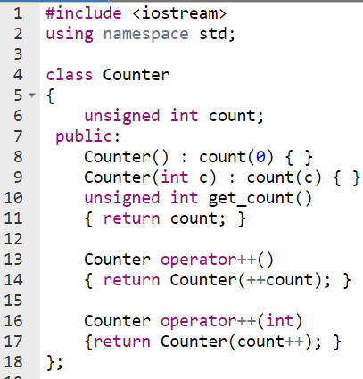
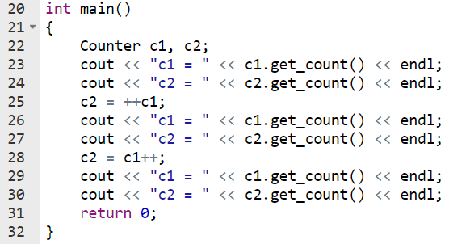

1 Перегрузка унарных операций
имя_класса operator∆ (тип_параметра операнд)
{
// действия
}
имя_класса operator -- ( );//Префиксный
имя_класса operator -- ( int );//Постфиксный

Slide 3
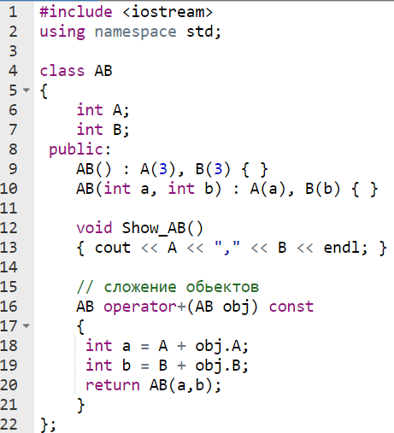
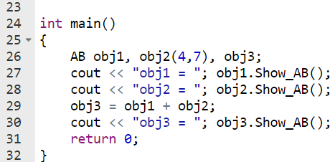

2 Перегрузка бинарных операций
тип operator∆(список аргументов)
{
// действия
}
Перегруженные бинарные операции вызываются методом левого операнда.
Объект, стоящий справа от знака операции, должен быть передан в функцию в качестве аргумента

Slide 4
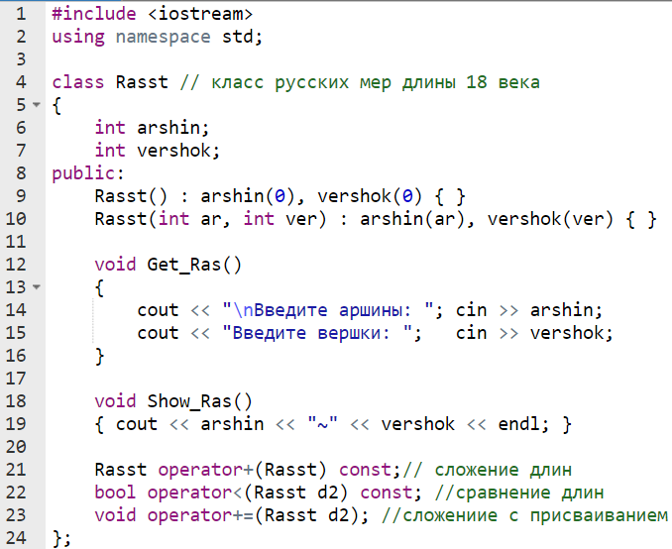
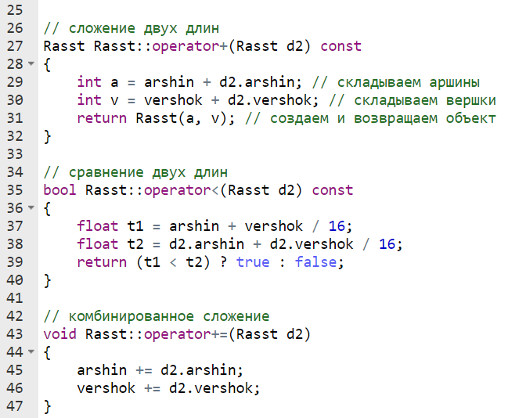
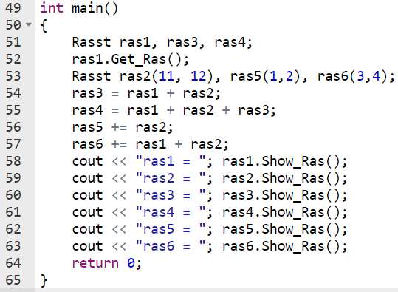
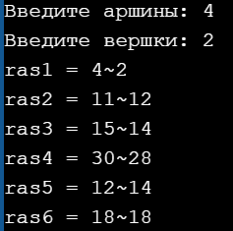
1 аршин = 16 вершков = 71,12 см

Slide 5
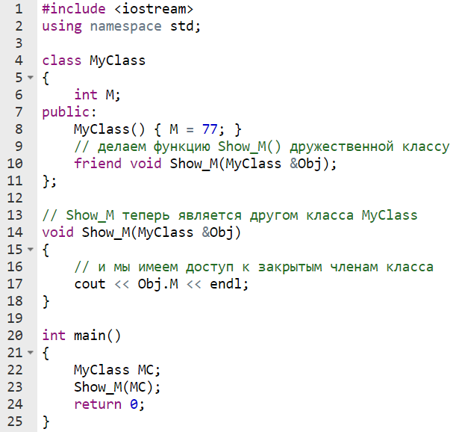

3 Понятие дружественной функции
Дружественная функция (friend) – это функция, которая имеет доступ к закрытым членам класса, как если бы она сама была членом этого класса.

Slide 6
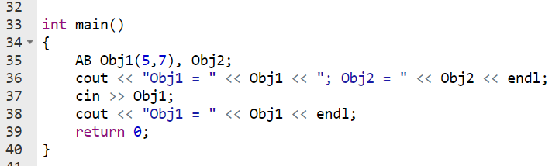
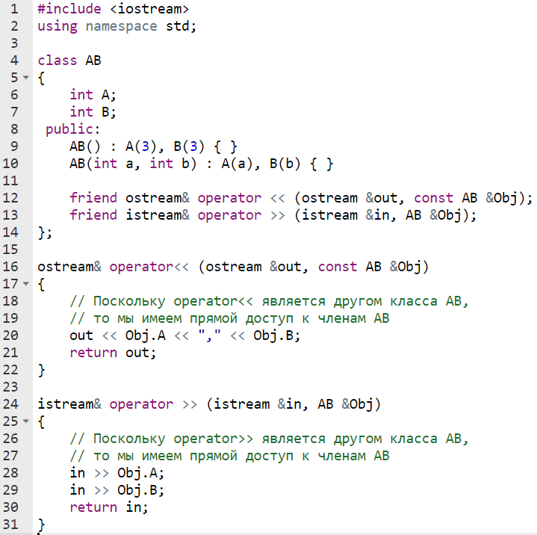

4 Перегрузка операторов ввода и вывода

Slide 7
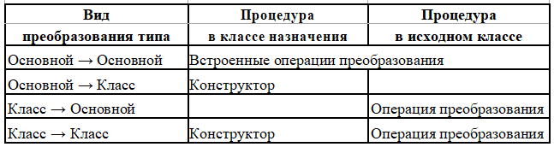
5 Преобразование типов

Slide 8
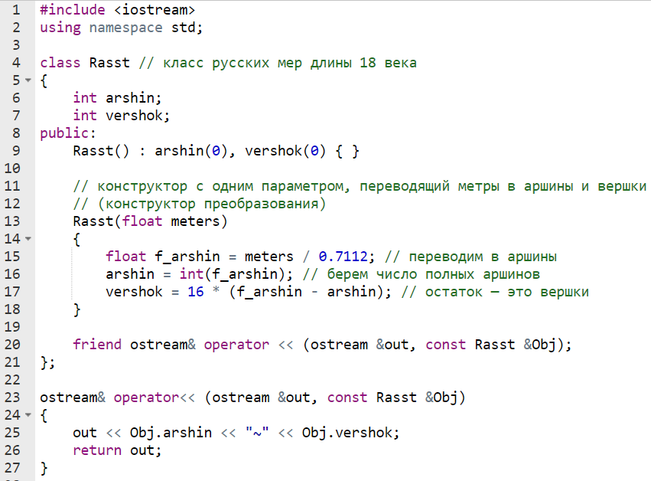

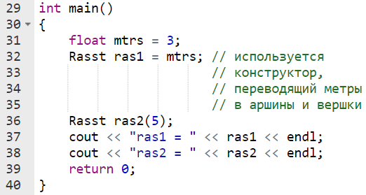
Преобразование типов от основного к пользовательскому

Slide 9
Преобразование типов от пользовательского к основному
operator тип_в_который_преобразуем()
{
необходимые преобразования;
return переменная_нового_типа;
}
переменная = static_cast<тип_в_который_преобразуем> (объект);
переменная = объект;

Slide 10
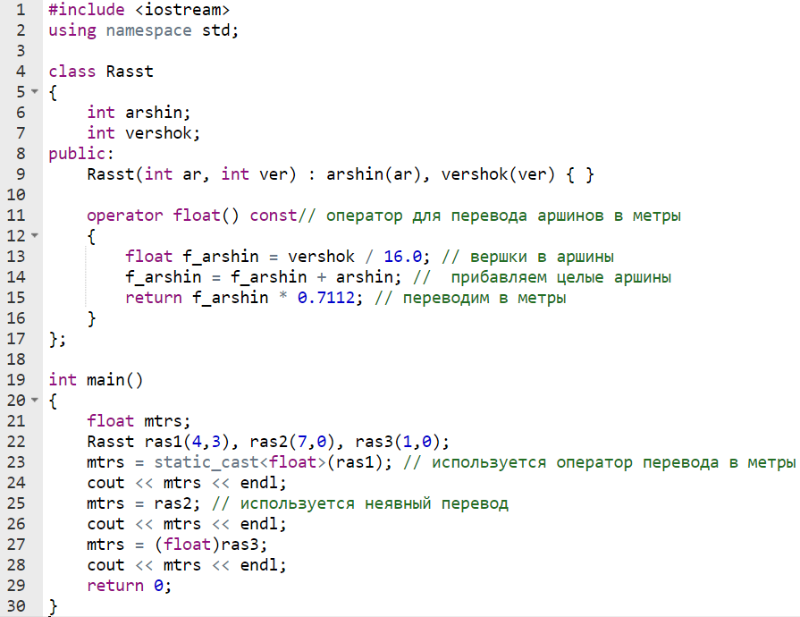


Slide 11
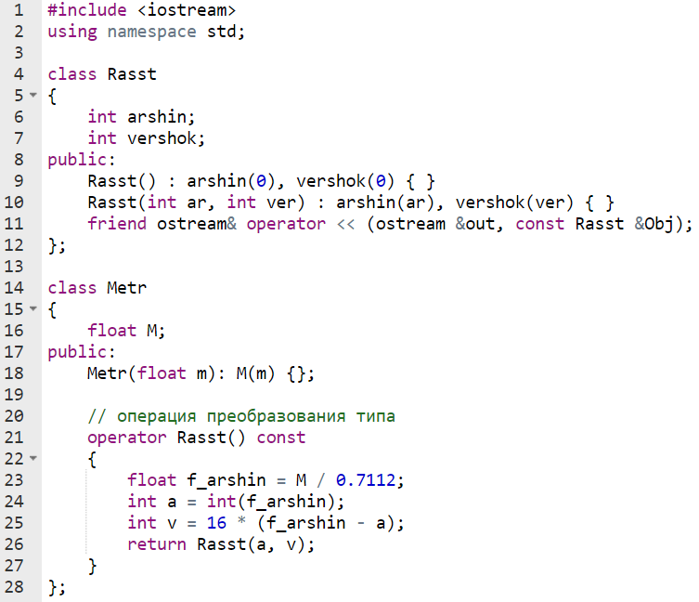

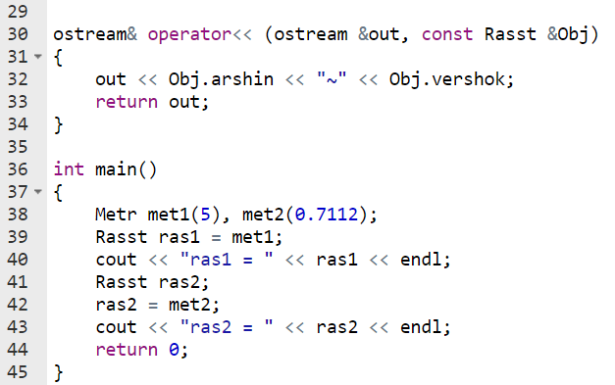
Преобразование типов от пользовательского к пользовательскому: операция преобразования

Slide 12
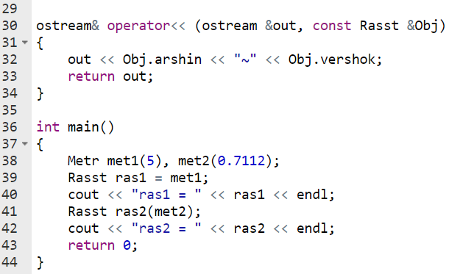
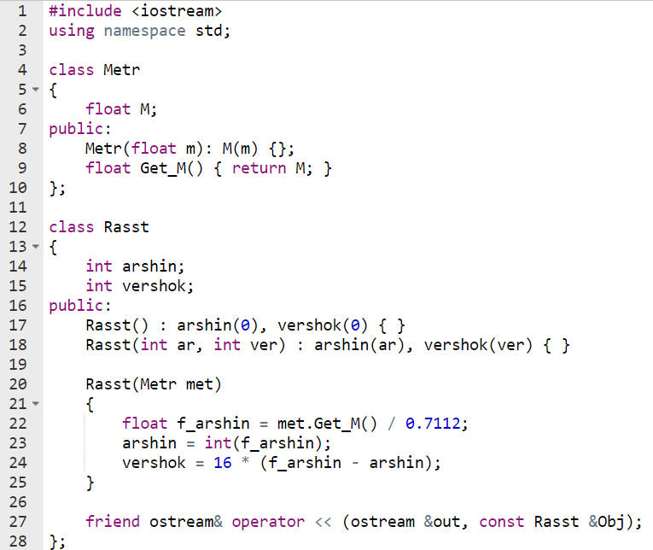
Преобразование типов от пользовательского к пользовательскому: конструктор

